Slide 1
危机公关与沟通技巧
主讲：张苑琛

Slide 2
C
ONTENTS
一
危机基本理论
内容大纲
二
沟通技巧基本理论
危机沟通与沟通技巧
三

Slide 3
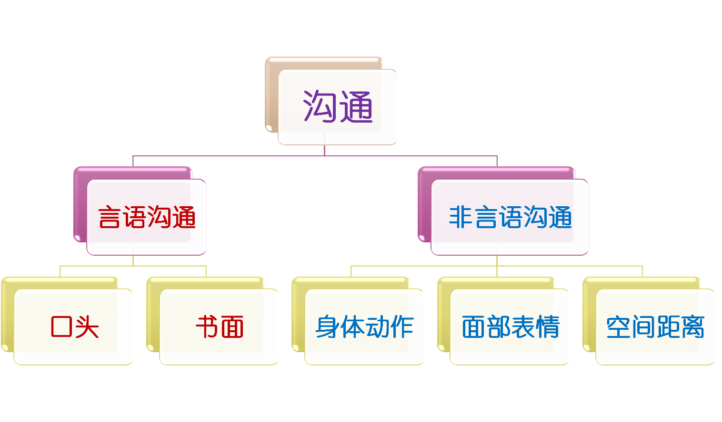
第一部分：沟通的基本理论

Slide 4
对危机的认识
防范机制类型 | 说明/例子
否认 | 危机只会发生在别人身上，我们不可能受到伤害
隐性否认 | 危机会发生，但对我们影响很小
粉饰太平 | 我们强大而有力，不会受到危机伤害
预测 | 如果危机发生，一定是我们之外的某个家伙引发的
知识化 | 我们不担心危机，发生概论很小
各自为政 | 不会影响我们，我们各部分是独立的

Slide 5
产品质量危机
品牌信誉危机
财务管理危机
公害危机
人才危机
企业
危机
情感危机
事业危机
教育危机
心理危机
危机
类型
政府合法性危机
自然类危机
市场失序危机
社会失衡危机
个人危机
公共危机

Slide 6
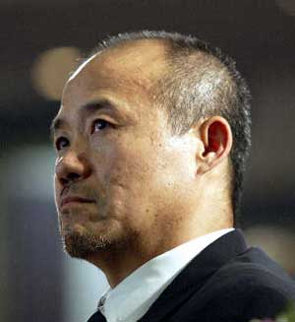
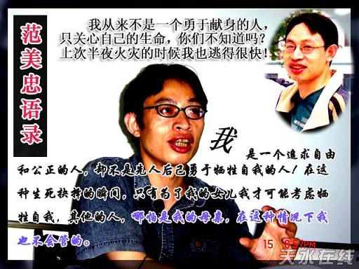
个人危机

Slide 7
一
转型社会造成的利益分化
二
高科技、激烈竞争市场与片面发展引发的危机越来越多（微博、微信）
三
社会转型引发价值冲突
政府职能失衡
四

Slide 8
三、危机的处理原则及禁忌
危机公关5S原则
Shoulder
承担责任
Sincerity
真诚沟通
Speed
速度第一
System
系统运行
Standard
权威证实

Slide 9
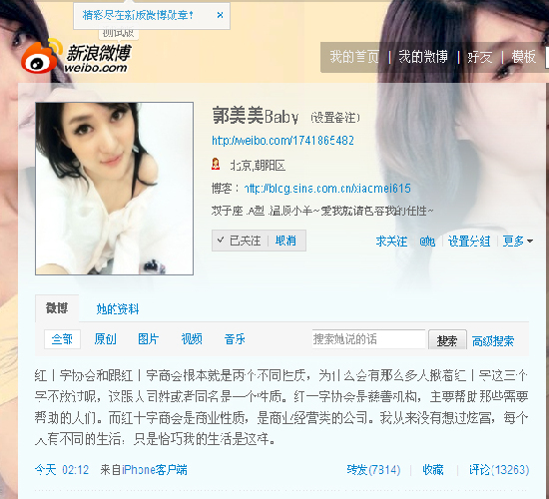
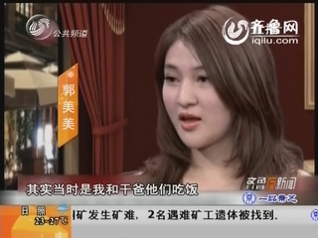
承担责任

Slide 10
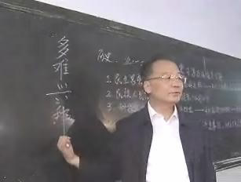
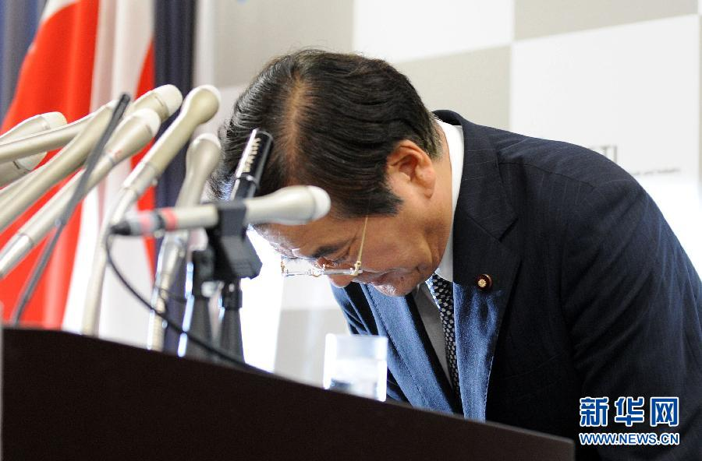
真诚的原则
讲真话，不回避困难
流真情，不掩盖情感
到真况，不掩盖真相
吐真谛，不含糊其辞
敞真心，不敷衍听众

Slide 11
你们很快就要考大学，或者开始工作。这是你们人生最重要的一步。国家想到了这一点，把灾区高考时间延期了。而且我向你们讲，一定给你们一个复习功课、准备考试的时间和条件。
今天是地震发生后的第12天。现实、灾难都给你们上了难忘的一课。这是刻骨铭心的课，是值得每一位同学，也相信每一位同学都会铭刻一生的一堂课。我知道在座的同学，有的家庭还完好，有的失去了亲人，你们有不同的遭遇，但是你们都幸运地活下来了。
地震以后，我们应该充满希望，面向未来，奋发努力。“多难兴邦”，我们要记住这四个字。为了明天，充满希望地向前迈进。我相信，受过灾难的人们，会更加努力。
将来，还会有一所新的北川中学。它不仅使一种信念，更是受灾地区人民，以至全国人民的一个象征。那就是说，有了孩子们，教育在继续，我们的民族就有希望。

Slide 12
沟通漏斗:
您心里想的
100%
您嘴上说的
80%
别人听到的
60%
别人听懂的
40%
别人行动的
20%

Slide 13

沟通障碍
信源
地位差异
经验主义
信源信度
情绪影响
信宿

Slide 14
回答下面问题
1、我们只有在想沟通时，才进行沟通
2、说者与听者对每一句话的理解都是一致的
3、我们主要通过语言进行沟通
4、我们相信对方说的话，而非表达形式
5、沟通是说者向听者单向发送的信息

Slide 15


沟通的目的
控制成员行为
流通信息
忌模棱两可、模糊的表达
特点
激励员工 改善业绩
表达情感

Slide 16
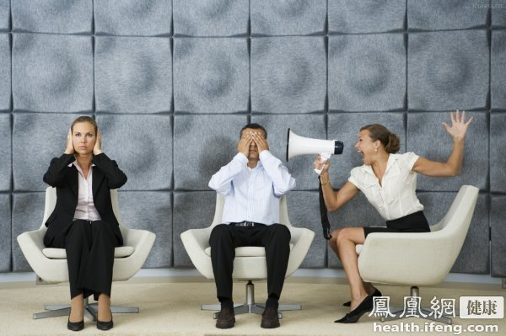
如何完成一个完整的沟通？

Slide 17
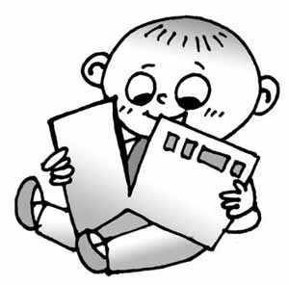
穿越沟通的迷思

Slide 18

职场的每时每刻，我们都在沟通
不同的人对不同的话理解不同
非言语沟通是我们沟通的主要形式
语言信息与非语信息矛盾时
有效沟通是双方积极参与

Slide 19

怎么听

Slide 20
学会倾听
5
同理心聆听
4
积极聆听
3
选择听
2
假装听
1
完全漠视地倾听

Slide 21
目视
不突然改变话题
问问题
成功的聆听
注意他人的情绪
不突然打断
点头

Slide 22
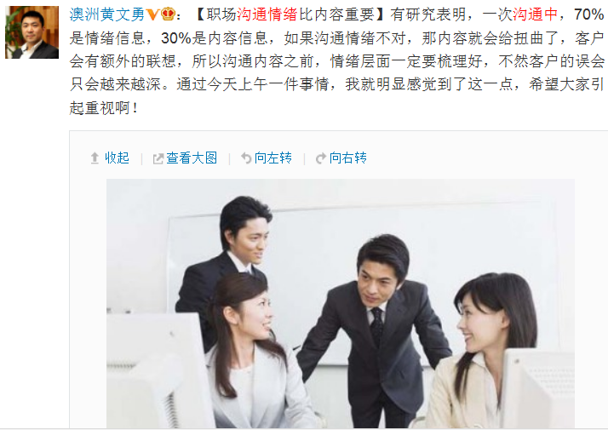
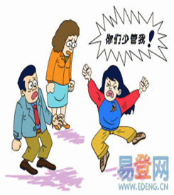

情绪对沟通影响

Slide 23
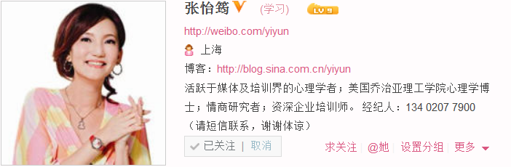
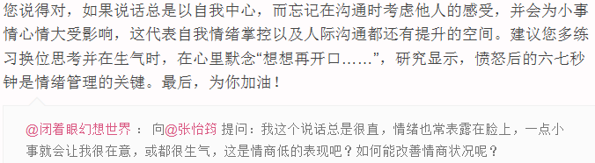
换位思考法
注意对方的难处及困难
注意其需求与不便
注意其痛苦与问题

Slide 24
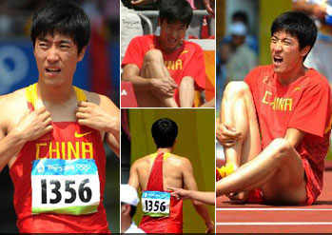
速度第一

Slide 25

系统运营原则
以冷对热，以静制动
统一观点，稳重阵脚
组建班子，专项负责
果断决策，迅速实施
合纵连衡，借助外力
循序渐进，标本兼治

Slide 26
权威证实

Slide 27
Thank
you
End
13816469918
yuanchensmu@126.com
Notes:
27

